Slide 1
Ptačí obři a trpaslíci
Vypracovala: Mgr. Miroslava Komárová

Slide 2
EU V-2 Př7 Miroslava Komárová ZŠ Zákupy
Název: Ptačí obři a trpaslíci
Cíl: Výuka nového učiva o ptačích obrech a trpaslících
Doba: 25 – 30 minut
Pomůcky: interaktivní tabule

Slide 3
Běžci
Žijí v otevřených krajinách Afriky, Jižní Ameriky a Austrálie
Mají mohutné tělo
Zakrnělá křídla
Dlouhý krk
Malou hlavu s plochým zobákem
Velmi silné nohy
Na kosti hrudní nemají vyvinutý hřeben
Jsou těžcí – proto nelétají
Na vejcích sedí většinou samci

Slide 4
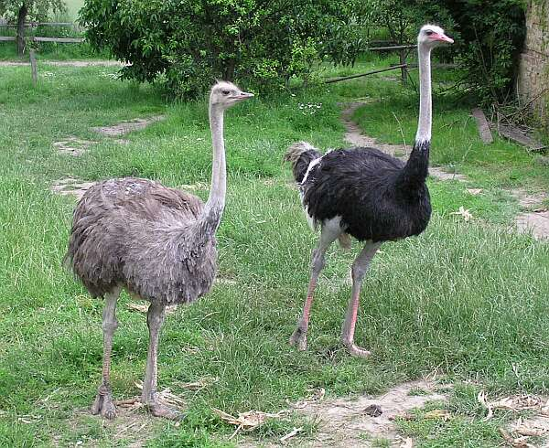
Pštros dvouprstý
Žije v afrických savanách
Na silných nohách má pouze dva prsty směřující dopředu
Výška až 260 cm
Hmotnost až 100 kg
Je největším žijícím ptákem
Notes:
Obrázek: http://www.biolib.cz/cz/taxonimage/id1884/

Slide 5
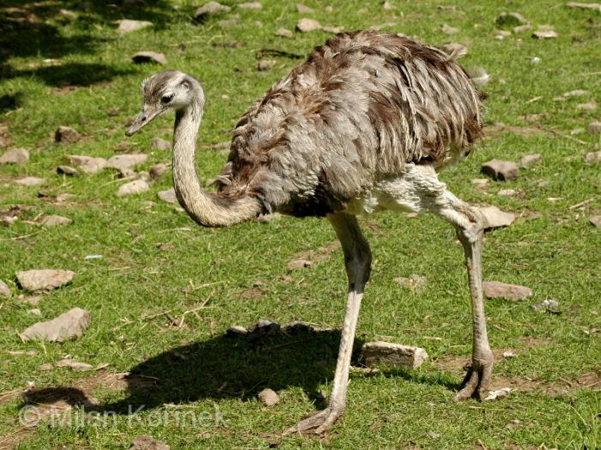
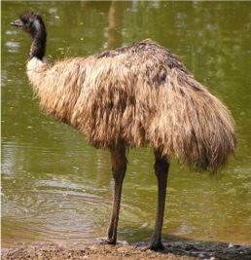
Nandu pampový a Emu hnědý
Nandu žije na jihoamerických savanách
Je všežravý
Emu žije v Austrálii
Je býložravý
Notes:
Obrázek: http://www.biolib.cz/cz/taxonimage/id28086/?taxonid=8313
http://krizova.ic.cz/zoo/EmuHnedy.php?nav=ptaci

Slide 6
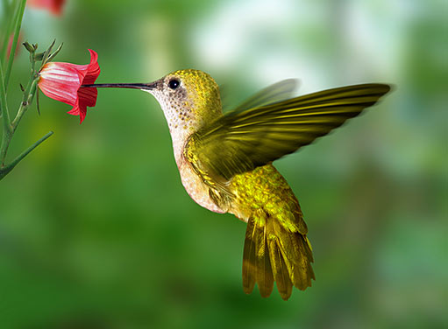
Kolibřík čmelákový
Patří mezi svišťouny
Žije v tropech Jižní a Střední Ameriky
Mají štíhlá srpovitě zahnutá křídla – umožňují vířivý let na místě
Trubicovitým zobákem sají nektar z květů
Mláďata jsou krmivá
Notes:
Obrázek: http://www.ireceptar.cz/zvirata/ptaci/kolibrici-ptacci-kteri-si-pobrukuji/

